Slide 1
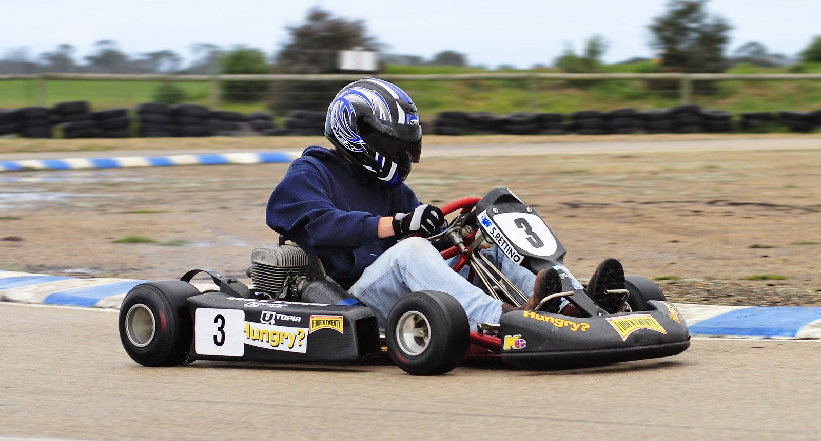
КОМЕРЧЕСКОЕ ПРЕДЛОЖЕНИЕ
ГОНОЧНЫЙ КЛУБ
Grappa Motorsport

Slide 2
Что мы можем!!!
Наш клуб – это отличное место для проведения нестандартных корпоративных мероприятий. Если Вам нужно провести День рождения, Новый год, детский праздник – то Вам непременно нужно к нам.
Мы поможем Вам организовать турнир среди сотрудников Вашей компании, и устроить настоящий незабываемый спортивный праздник.
Ко всему прочему, данное развлечение является невероятно полезным для освоения и улучшения навыков вождения автомобиля, а также улучшения реакции, что наверняка пригодится на дорогах общего пользования.
Пол, возраст или водительский стаж здесь не важен. Управлять картом предельно просто, при этом прокатный картинг является одним из самых безопасных видов развлечений.

Slide 3
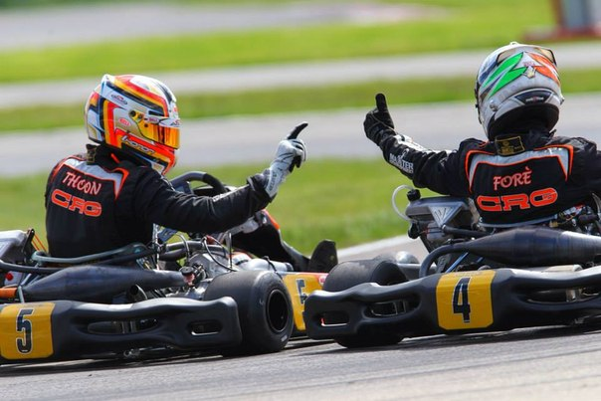
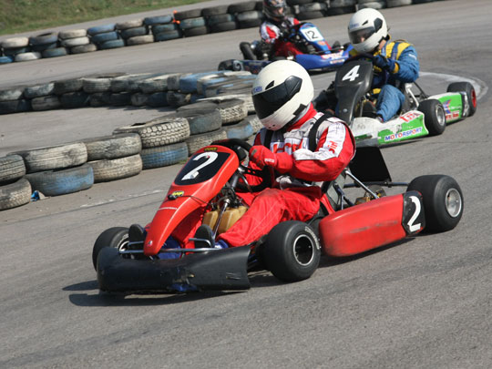
Командные соревнования
Основой корпоративной культуры всегда являлась сплоченность коллектива. У нас Вы можете организовать корпоративный праздник или небольшую вечеринку для своих сотрудников.
Либо устроить соревнование между отделами своей организации, сняв «ПИДЖАКИ и ГАЛСТУКИ», и получить массу удовольствия.

Slide 4
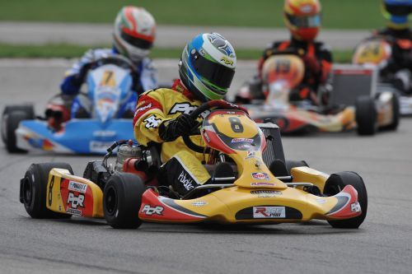
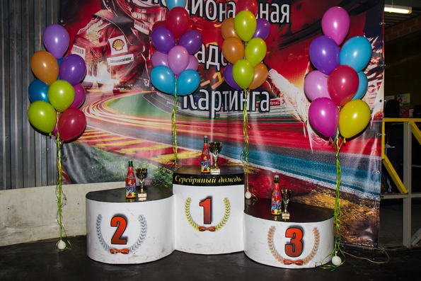
Почему мы?
У нас можно провести праздник любого формата:
вы можете отметить достижения компании;
организовать праздник для ваших лучших клиентов;
устроить турнир со своими конкурентами;
порадовать своих детей и устроить незабываемый детский праздник;
провести юбилей, удивив своих гостей.
Если Вы хотите устроить праздник, просто позвоните нам, и мы поможем Вам организовать настоящий праздник.

Slide 5
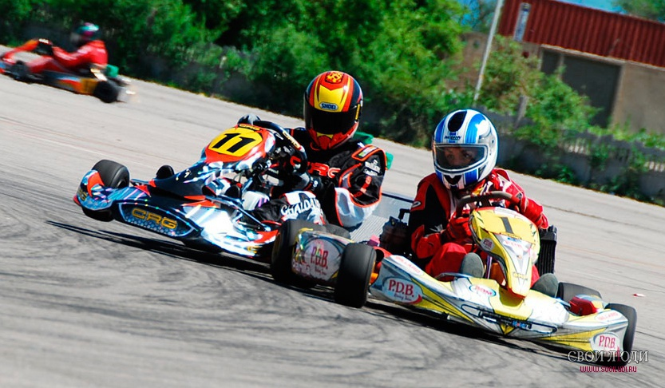
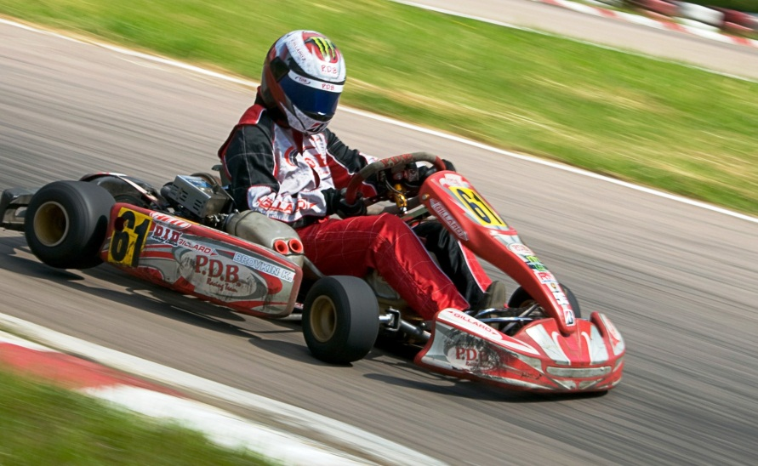
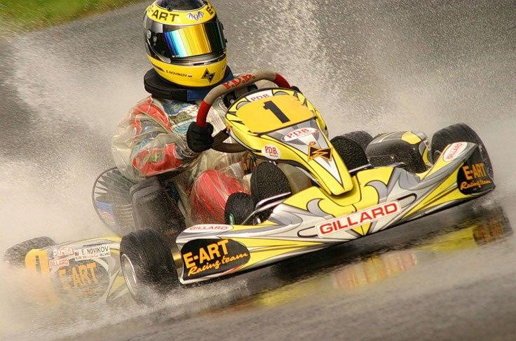
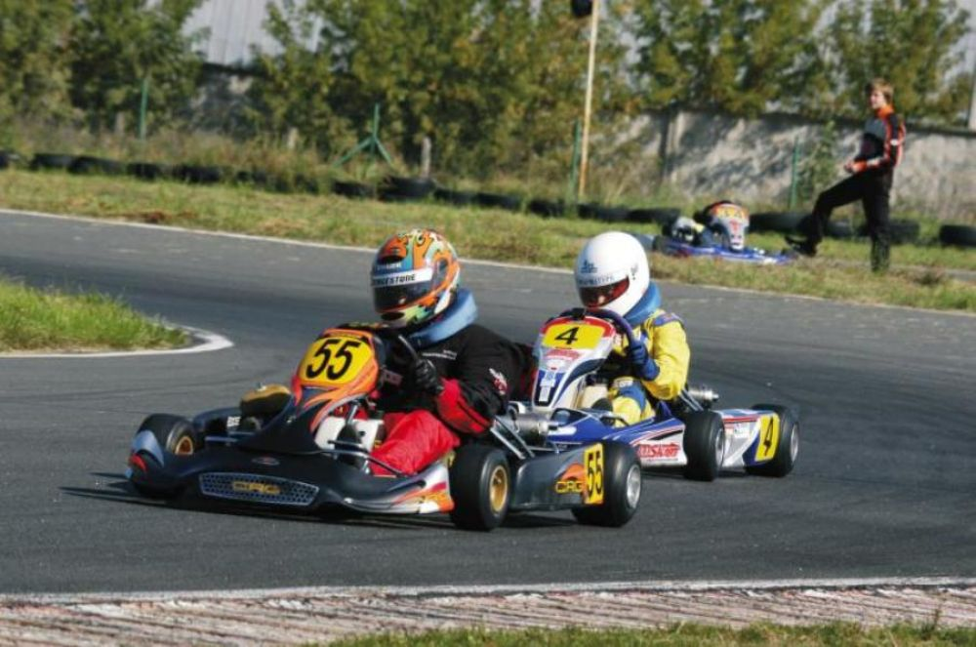
Галерея

Slide 6
Наши преимущества
Мы предоставим Вам для проката:
самый большой открытый картодром (1200 метров);
настоящие гоночные картинги;
профессиональное искусственное освещение – для ночного картинга;
устроим награждение победителей и призеров кубками и шампанским.
Форматы проведения корпоративного мероприятия:
режим обычного проката, когда все катаются в произвольном порядке;
соревнования по картингу с индивидуальным зачетом;
соревнования по картингу с командным зачетом (режимом гонки, когда один пилот сменяет другого из своей команды в течение заезда);
заезды в режиме квалификации (результат выводится, согласно лучшего времени прохождения круга);
индивидуальный формат, разработанный исходя из Ваших пожеланий.
Профессиональные инструктора гарантируют необходимое настроение всем присутствующим и массу незабываемых впечатлений.

Slide 7
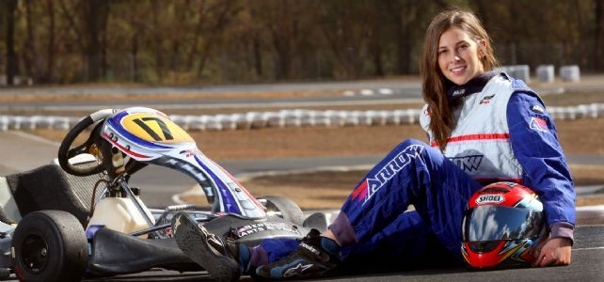
Прайс-лист
Аренда одного картинга – 500 000 бел. руб.
Мы будем рады сотрудничеству с Вами и всегда готовы обсудить разные варианты проведения мероприятия.

Slide 8
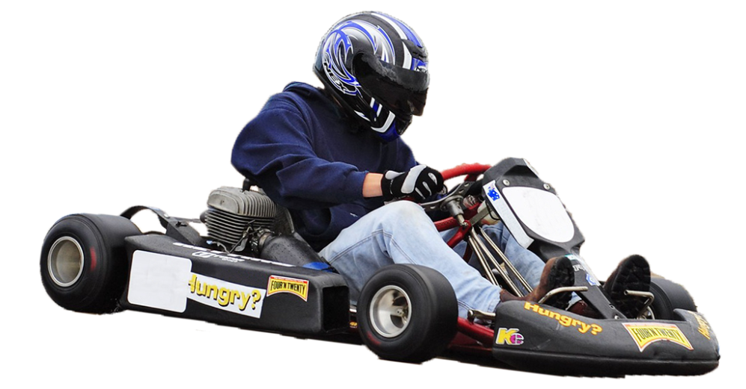
К слову!
Руководители предприятий и менеджеры по работе с персоналом уже давно уяснили как факт, что картинговые соревнования — в высшей степени великолепное средство для сплочения коллектива и поднятия корпоративного духа в компании при разумной внутрикомандной конкуренции.
Если у Вас стоят цели отвлечь коллектив от трудодней, снять в нем напряжение, повысить его работоспособность и корпоративный дух, или просто отлично провести время и получить небывалую дозу экстрима — это к нам!
У Вас и Вашего коллектива появиться
уникальная возможность почувствовать
на себе , что значит быть пилотом
гоночного автомобиля.
Благодаря шипованной зимней резине Вы можете приходить к нам в любое время года.

Slide 9
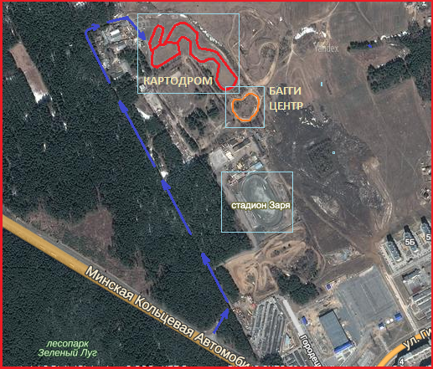
Контакты
Картодром располагается по адресу Боровая, между ст-н «Заря» и аэродромом Боровая.
Схема проезда
E-mail: buggy-center@mail.ru
Наша группа www.vk.com/driveproby
Наш сайт: www.gonak.by
GPS 53.957986,27.655462
+375-29-650-05-74

